Slide 1
あなたは「認知症」に対し どのようなイメージを 持っていますか…？

Slide 2
意味わかんない事をいうようになる
介護する側のストレスがたまりそう・・・
治らない病気
よくわからない・・・
不幸だと思う・・・
意思疎通できなくなるんじゃない・・・？
私のこともわからなくなるんでしょ・・・？
寝たきりになる
施設に預けるしかない・・・
暴力的になる
物忘れが激しくなる
ボケのことじゃない・・・？
同じ話を何回もするようになる・・・
徘徊するようになる
普通の生活はできなくなりそう・・・
身内でも私じゃ対応できないよ・・・
可哀そう・・・
私の家族はならないから大丈夫
痴呆症とは違うの・・・・？
苦しそう・・・
怖い・・・
関わりたくない
自分自身のことも忘れちゃいそう・・・
近所の目が気になる・・・
周りが理解してくれなさそう・・・
精神的に疲れる・・・
不安に駆られる・・・

Slide 3
「地域」としてのサポート姿勢づくり ～認知症サポーターを増やそう～
跡見学園女子大学
山澤ゼミ
チームグリーンティー

Slide 4
現状調査
問題分析
打開策提案

Slide 5
現状調査
問題分析
打開策提案

Slide 6
認知症とは
記憶する、人や場所を認識する、計算をするなどの日常生活に支障がでる認知機能の低下症状のこと。
レビー
小体病
アルツ
ハイマー病
脳血管疾患
（脳梗塞・脳出血）
前頭側頭葉
変性症
認知症
出所：文京区作成パンフレット「正しく知って認知症」
加藤伸司「認知症を介護する人のための本」河出書房新社（平成１９年）

Slide 7
高齢者数・認知症患者数の推移
どちらも年々
増加している！！
出所：厚生労働省「認知症高齢者の現状」（平成２２年）
「介護保険制度を取り巻く状況等 」（平成２５年）

Slide 8
462万人
2012年
認知症患者の数
＋
認知症になる可能性の人は400万人
＝高齢者の４人に１人が
認知症に直面
出所：厚生労働省 「戦略研究の新規課題案について」（平成２５年）

Slide 9
現状調査
問題分析
打開策提案

Slide 10
現状調査
問題分析
打開策提案

Slide 11
特別養護老人ホームの 待機者数は・・・
約５０万人
入所施設・介護士が足りていない！
出所：厚生労働省「特別養護老人ホームの入所申込者の状況」（平成２６年）

Slide 12
施設・介護士を 増やせば解決するの？
？

Slide 13
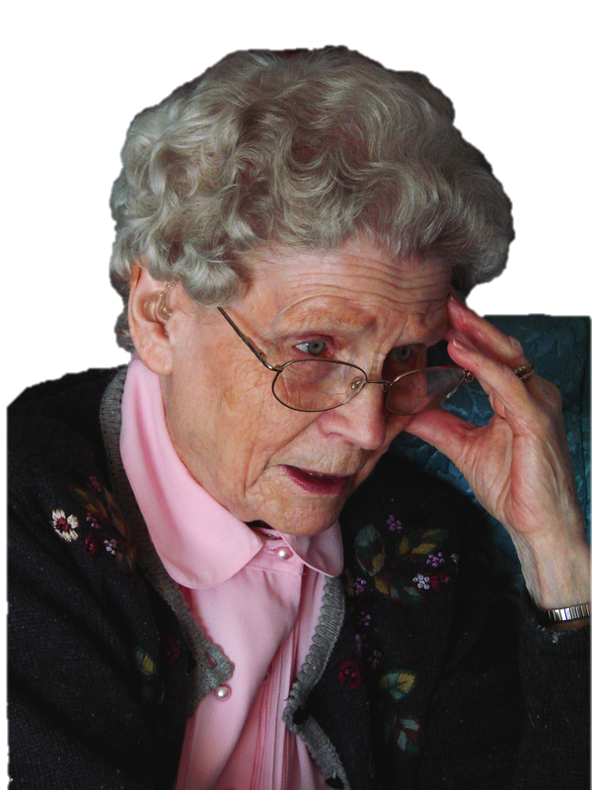
介護施設を増設したとしても・・・
住み慣れた場所で
暮らしたい
環境の変化によるダメージ
・徘徊 ・暴力行動
・妄想

Slide 14
さらなる問題追及のために
①アンケートの実施
②認知症セミナーへの参加
③４つの介護施設へ訪問

Slide 15
Action 1
跡見学園女子大学の
学生３３２人に
認知症についてのアンケートを
実施！

Slide 16
あなたは認知症に対し どの程度知っていますか？
57％の人が
「知らない」と回答

Slide 17
認知症の方は接しにくい と思いますか？
83％の人が
「接しにくい」と回答
回答数：332票

Slide 18
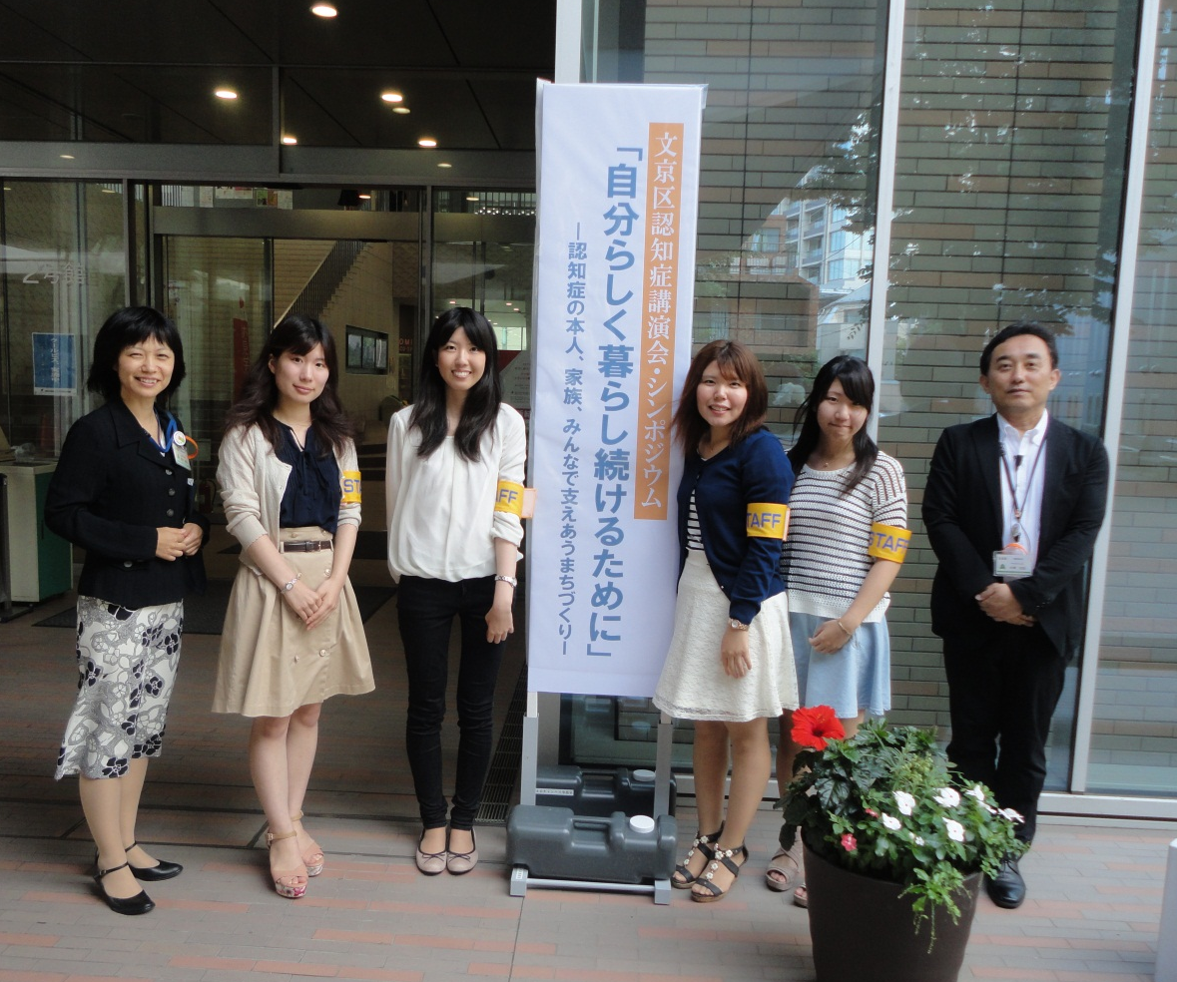
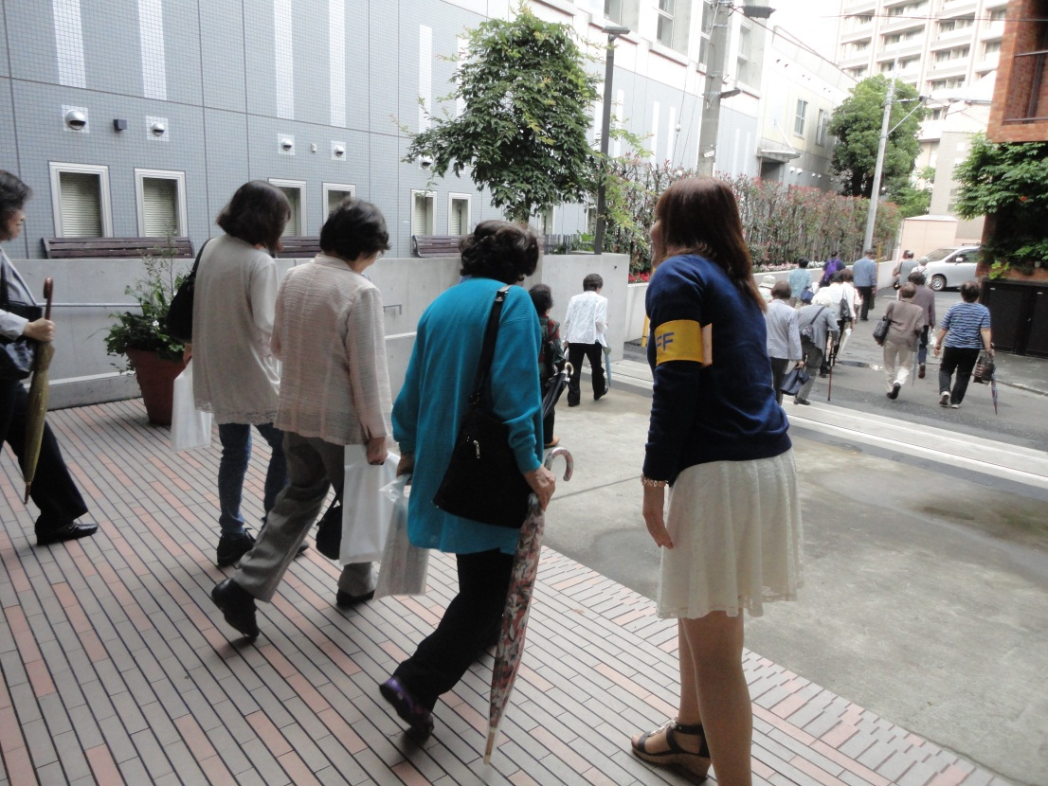
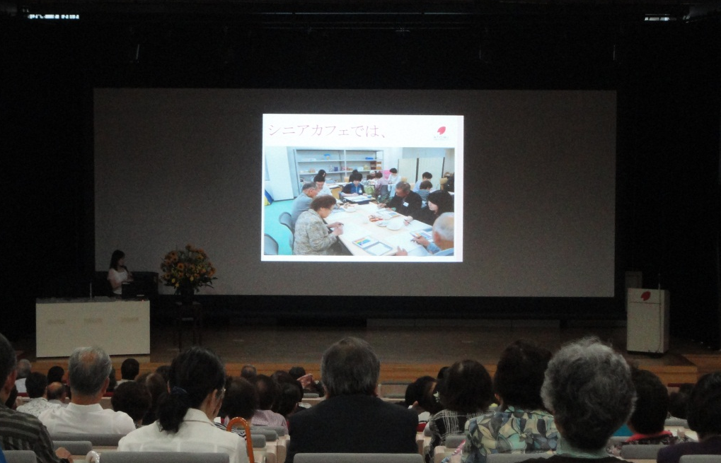
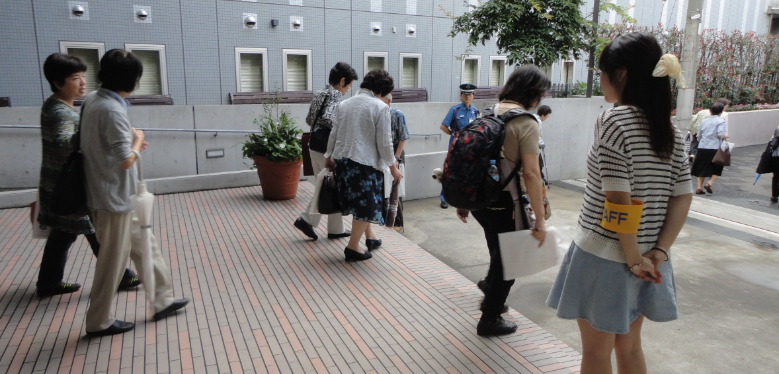
Action 2
知識を深めるため
認知症セミナーに参加

Slide 19
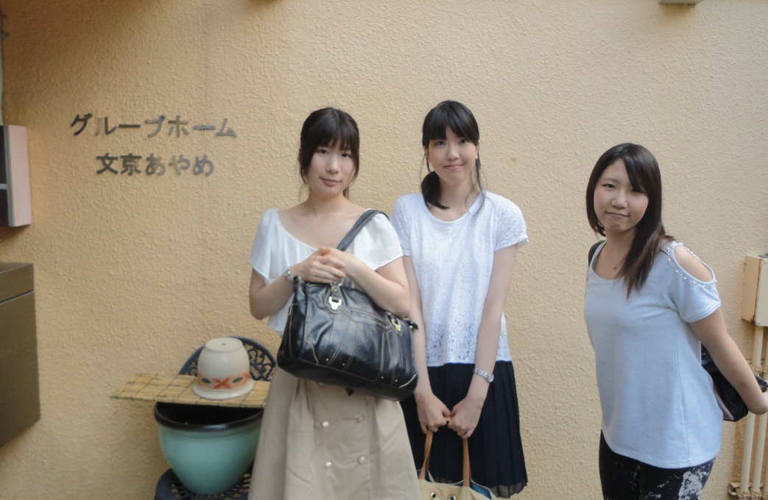
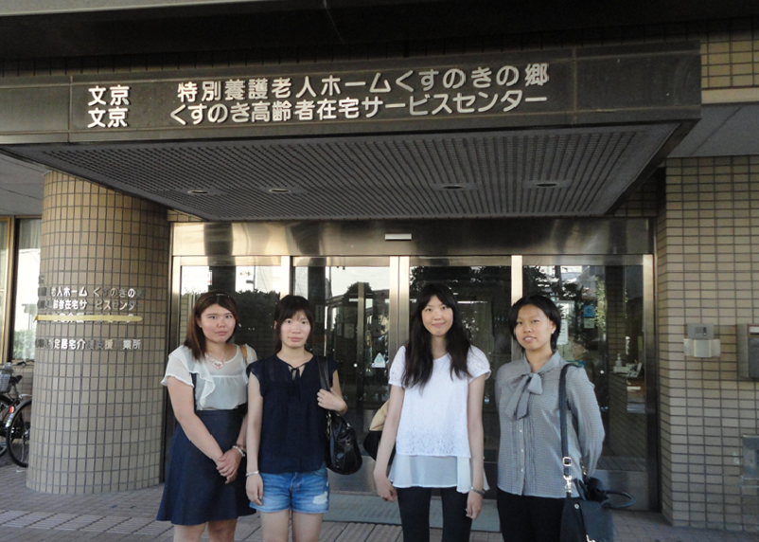
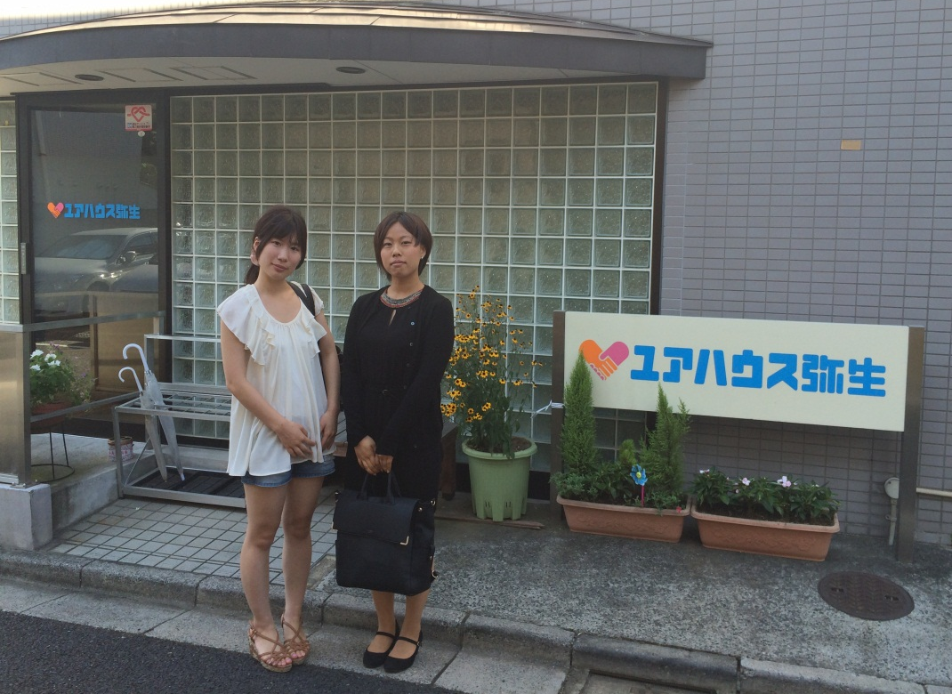
Action 3
認知症患者に重点を
置いている施設へ訪問

Slide 20
浮かび上がった問題点
知識が
不十分な人が多い
介護従事者だけでは
不十分
地域での
支援が必要

Slide 21
現状調査
問題分析
打開策提案

Slide 22
現状調査
問題分析
打開策提案

Slide 23
支える側の意識改革！ 認知症サポーター 増加Project

Slide 24
認知症サポーターとは
認知症に対し正しく理解した「応援者」
何か特別なことをするわけではない
認知症の人が安心して生活ができるよう
出来る範囲で支援する
出所:認知症サポーター養成講座標準教材（平成２５年）

Slide 25
認知症サポーター養成講座を 受講したいと思いますか？
68％の人が
「受講したい」と回答

Slide 26
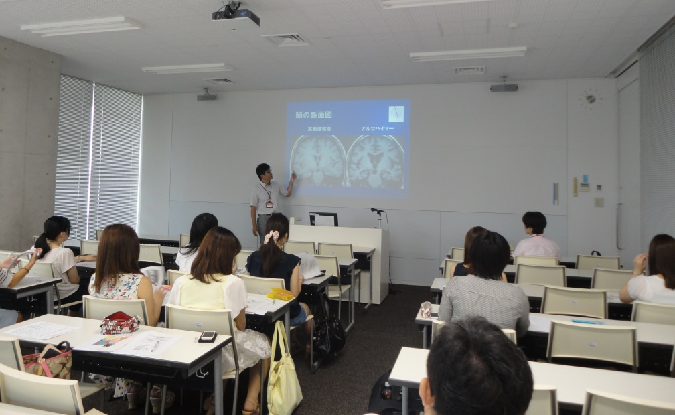
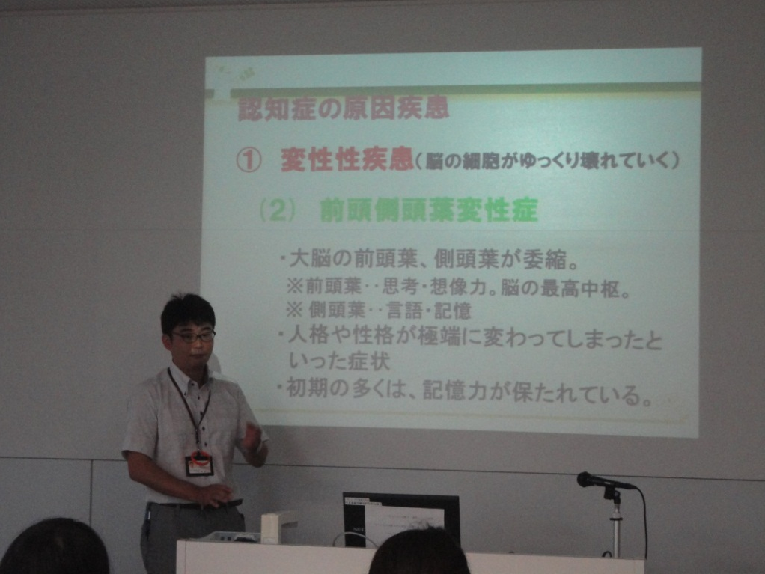
認知症サポーター講座を 開講しました！
～16名の認知症サポーターが誕生～

Slide 27
講座内容
認知症の説明
原因疾患の解説
中核症状
行動心理症状
早期診断・早期治療の重要性
接するときの心構え
事前に認知症について学ぶことの意義

Slide 28
受講前と比べ認知症に対する認識はどのように変化しましたか？
81％の人が
「プラスに変わった」と回答
回答数：16票

Slide 29
講座で学んだ知識は 親しい人が認知症になった際 役に立つと思いますか？
100％の人が
「役に立つ」と回答
回答数：16票

Slide 30
岩手県釜石市
認知症
サポーター数
729人
（2013年）
仮設住宅にて
認知症サポーター養成講座を開催
仮設住宅内の認知症の方を
地域で支え生活している

Slide 31
認知症サポーターを知っていますか？
90％の人が
「知らない」と回答
回答数：332票

Slide 32
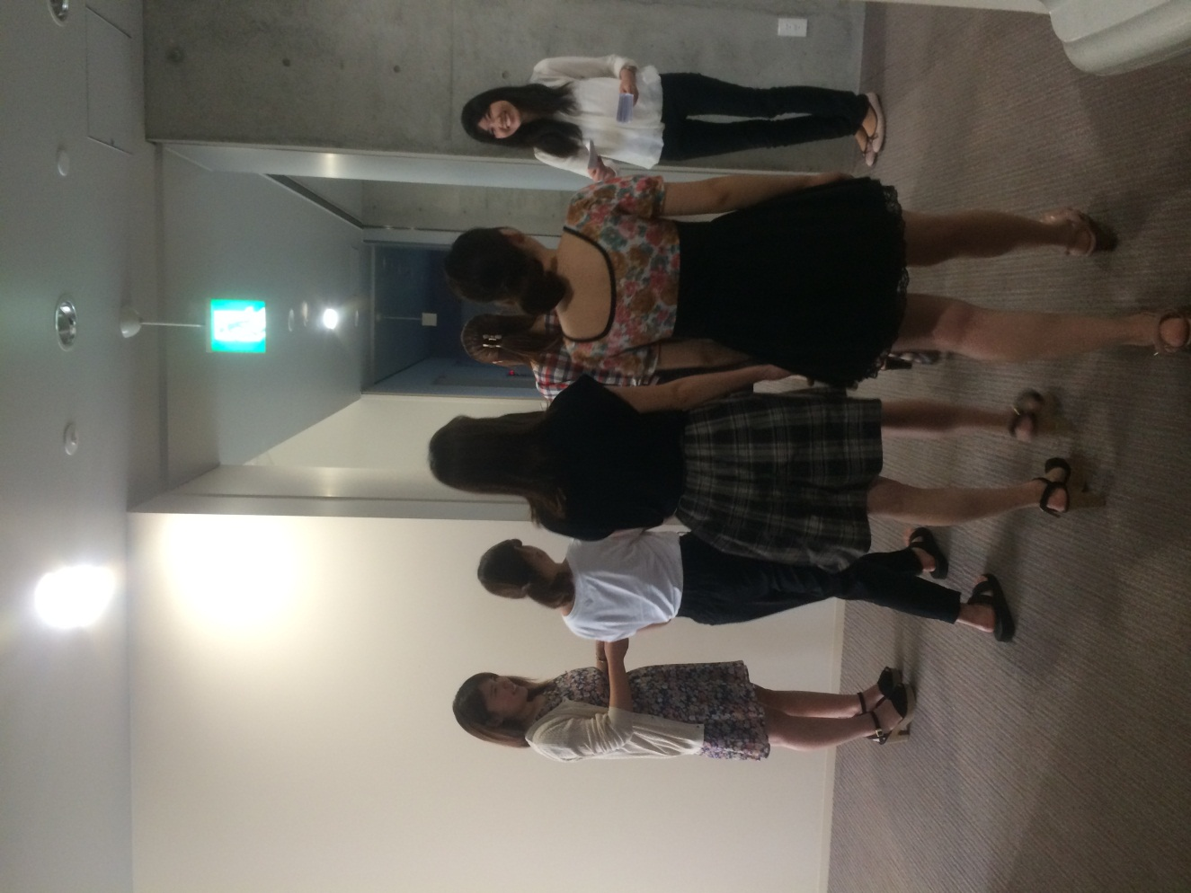
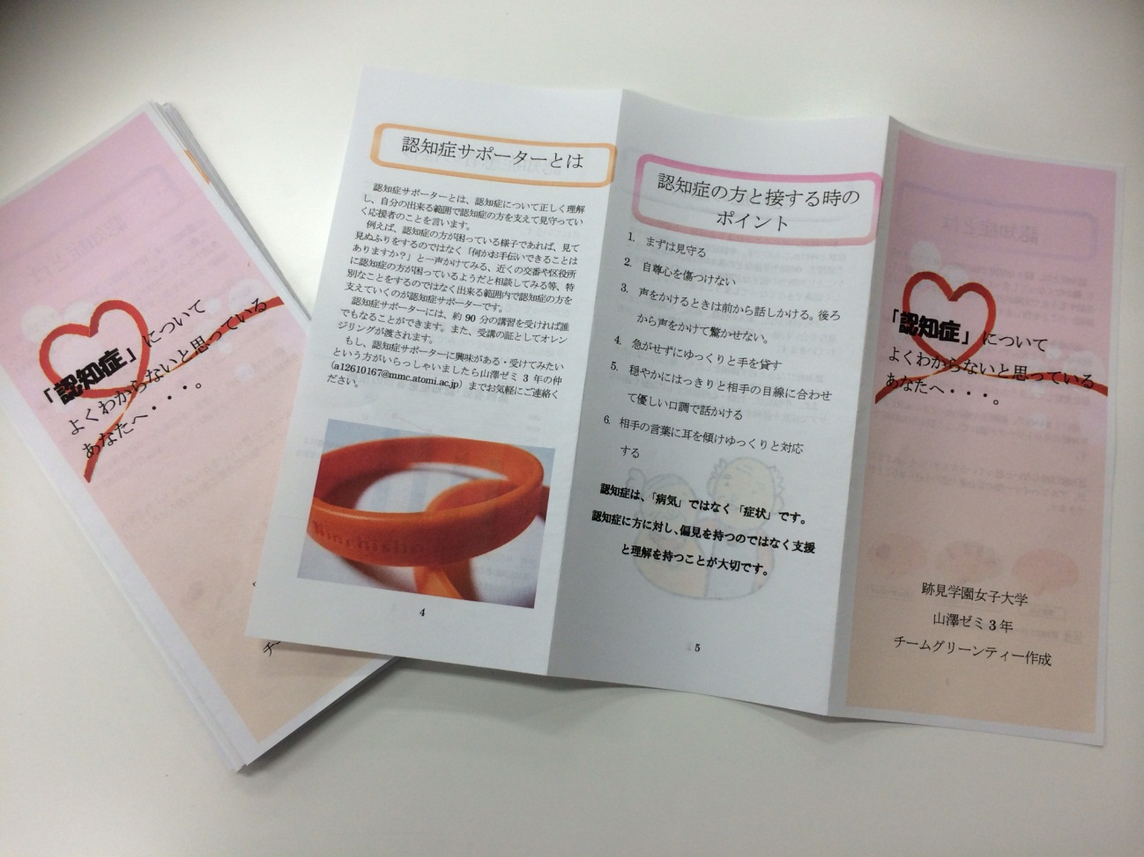
パンフレットを 作成・配布しました！

Slide 33
今後の展望
サポーター養成講座の
定期開催・開催地拡大
パンフレット配布継続
サポーター講座の講師資格を取得
認知症の方との交流活動

Slide 34
参考文献
1）厚生労働省 平成22年「認知症高齢者の現状」2014年9月1日利用 http://www.mhlw.go.jp/stf/houdou_kouhou/kaiken_shiryou/2013/dl/130607-01.pdf
2）厚生労働省 平成25年「介護保険制度を取り巻く状況等 」2014年9月1日利用
http://www.mhlw.go.jp/file/05-Shingikai-12601000-Seisakutoukatsukan-Sanjikanshitsu_Shakaihoshoutantou/0000018735.pdf
3）厚生労働省 平成25年「戦略研究の新規課題案について」2014年9月1日利用
http://www.mhlw.go.jp/file/05-Shingikai-10601000-Daijinkanboukouseikagakuka-Kouseikagakuka/0000028671.pdf
4）厚生労働省 平成26年「特別養護老人ホームの入所申込者の状況」2014年9月1日利用
http://www.mhlw.go.jp/stf/houdou/0000041418.html
5）認知症サポーター養成講座標準教材(2013.3)
6）永井道子 中野いく子 「よくわかる高齢者福祉」 ミネルヴァ書房（2010.1）
7）中山信吾 「認知症高齢者と介護者支援」 法律文化社（2011.9）
8）吉岡充 「アルツハイマー病、認知症」 主婦の友社（2005.8）
9）遠藤英俊 「認知症、アルツハイマー病がよくわかる本」 主婦の友社（2007.10）
10）加藤伸司 「認知症になるとなぜ不可解な行動をとるのか」 河出書房社（2005.3）
11）大友栄一 「心配ない物忘れ、危険なもの忘れ」 栄光出版社（2005.4）
12）長谷川和夫 「認知症の知りたいことガイドブック」中央法規出版（2006.4）
13）主婦の友社編「アルツハイマー病・認知症」主婦の友社（2005.8）p78
14）加藤伸司「認知症を介護する人のための本 : ケアする家族をストレスから救う」河出書房新社（2007.4）
15）小澤勲, 黒川由紀子「認知症と診断されたあなたへ」医学書院（2006.1）
16）長谷川和夫「認知症の知りたいことガイドブック : 最新医療&やさしい介護のコツ」中央法規出版（2006.4）
17）河野和彦「認知症の介護・リハビリテーション・予防 : 合理的な介護と廃用症候群の阻止」フジメディカル出版（2006.11）

Slide 35
参考文献
18）長谷川嘉哉「患者と家族を支える認知症の本」学研メディカル秀潤社（2012.6）
19）浦上克哉 「新版 認知症 よい対応・わるい対応 正しい理解と効果的な予防」 日本評論社 (2014.5)
20）松浦三男 「よくわかって役に立つ 認知症のすべて 改訂第三版」株式会社 永井書店 (2012.5)
21）中村重信 「私たちは認知症にどう立ち向かっていけばよいのだろうか」株式会社南山堂 (2013.6)
22）川口恭 監修ＮＰＯ法人ハート・リング運動「認知症がわかる本 医療、介護、福祉から社会との関わりまで」
株式会社ロハスメディア (2014.1)
23）三好好峰 「認知症 正しい理解と診断技法」株式会社 中山書店(2014.6)
24）十束支郎 「認知症のすべて あなたはわかっていますか」医学出版社(2010.4)
25)遠藤英俊 「よくわかる認知症Q＆A」 中央法規 (2012.8)
26)高橋幸男「認知症は怖くない正しい知識と理解から生まれるケア」 NHK出版 (2014.8)
27)文京区「正しく知って認知症」
28)日経ビジネスNo.1752「限界都市東京」p32 日経BP社(2014.8)
29)日経ビジネスNo.1755「号砲！3D生産競争」p146 日経BP社(2014.9)
訪問させていただいた施設、お話を聞いた方々
ユアハウス弥生の皆様
グループホーム文京あやめの皆様
特別養護老人ホーム くすのきの郷の皆様
クロスハート幸・川崎の皆様
文京区福祉部高齢福祉課 中澤功志さん 三島直子さん

Slide 36
ご清聴ありがとうございました！

